Slide 1

Проектная работа
по дисциплине : «Инструментальные средства проектирования информационных систем»
тема: «Современные механизмы защиты и методы предотвращения утечек данных в системах управления базами данных Oracle»
Выполнили студенты группы УС2-ВТиПО-25-2р Ладашин Димаш Н. , Дукшанин Никита С. , Ибрагимов Мухаммед Г., Болат Назым И.

Slide 2
Средства разработки
Этапы проектирования информационной системы
Средства анализа и проектирования | Figma, Drawio, lucid.app
Средства разработки | Sublime Text, VS code, (Django),
Системы управления базами данных (СУБД) | Oracle-database
Средства документирования и управления проектами | мод Shell,
Средства развертывания и сопровождения | Хостинг VPS Ps.kz, Plesk panel, Nginx
Средства отладки и тестирования | Unittest, test.py
Д

Slide 3
Информационная система как Книжный магазин
В условиях современного развития технологий вопрос размещения данных в сети приобретает первостепенное значение. Сегодня информация стала основным ресурсам не только для организаций, но и для частных пользователей.
Современные веб-приложения, особенно закрытые системы, предназначены для обработки большого объёма конфиденциальных данных.
Важность структурирования таких данных объясняется не только необходимостью соответствовать современным стандартам, но и требованиям приоритетов современного общества в использовании ресурсов сети, что в целом обусловливается необходимостью соответствовать определенным этапом разработки, которые могут возникнуть в случае создания собственного проекта.
Б

Slide 4
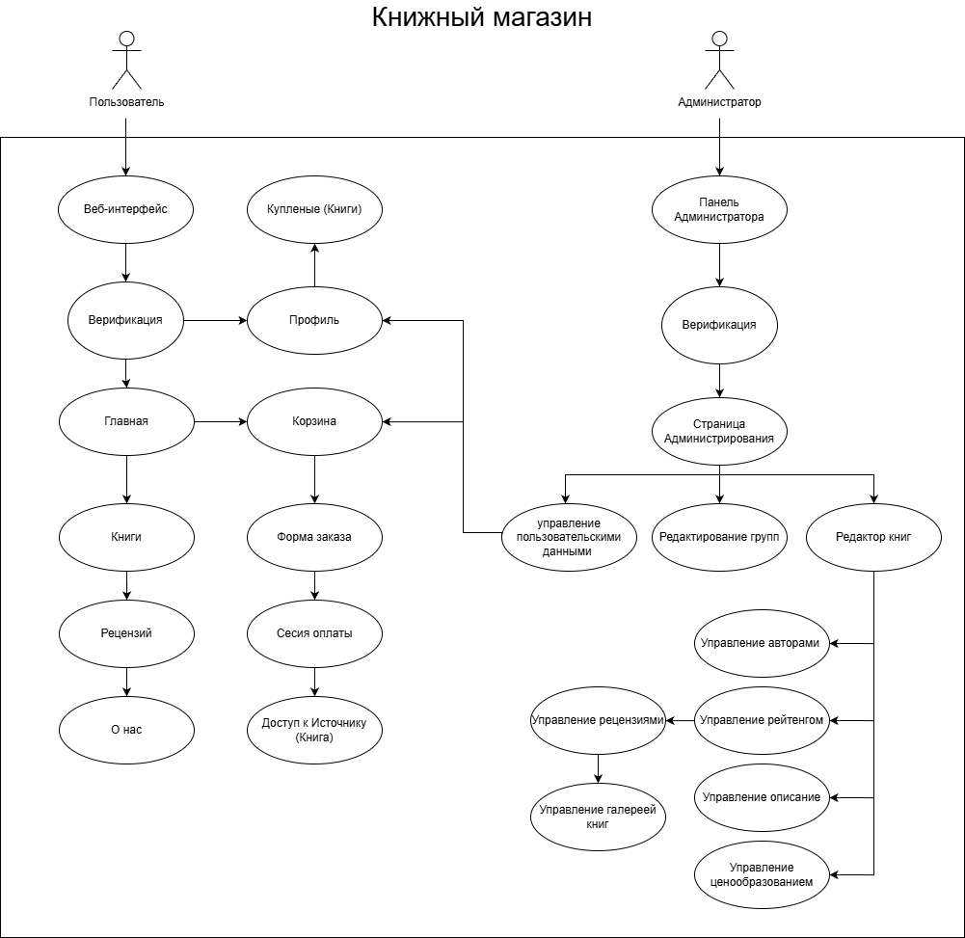
Use-case диаграмма
Б

Slide 5
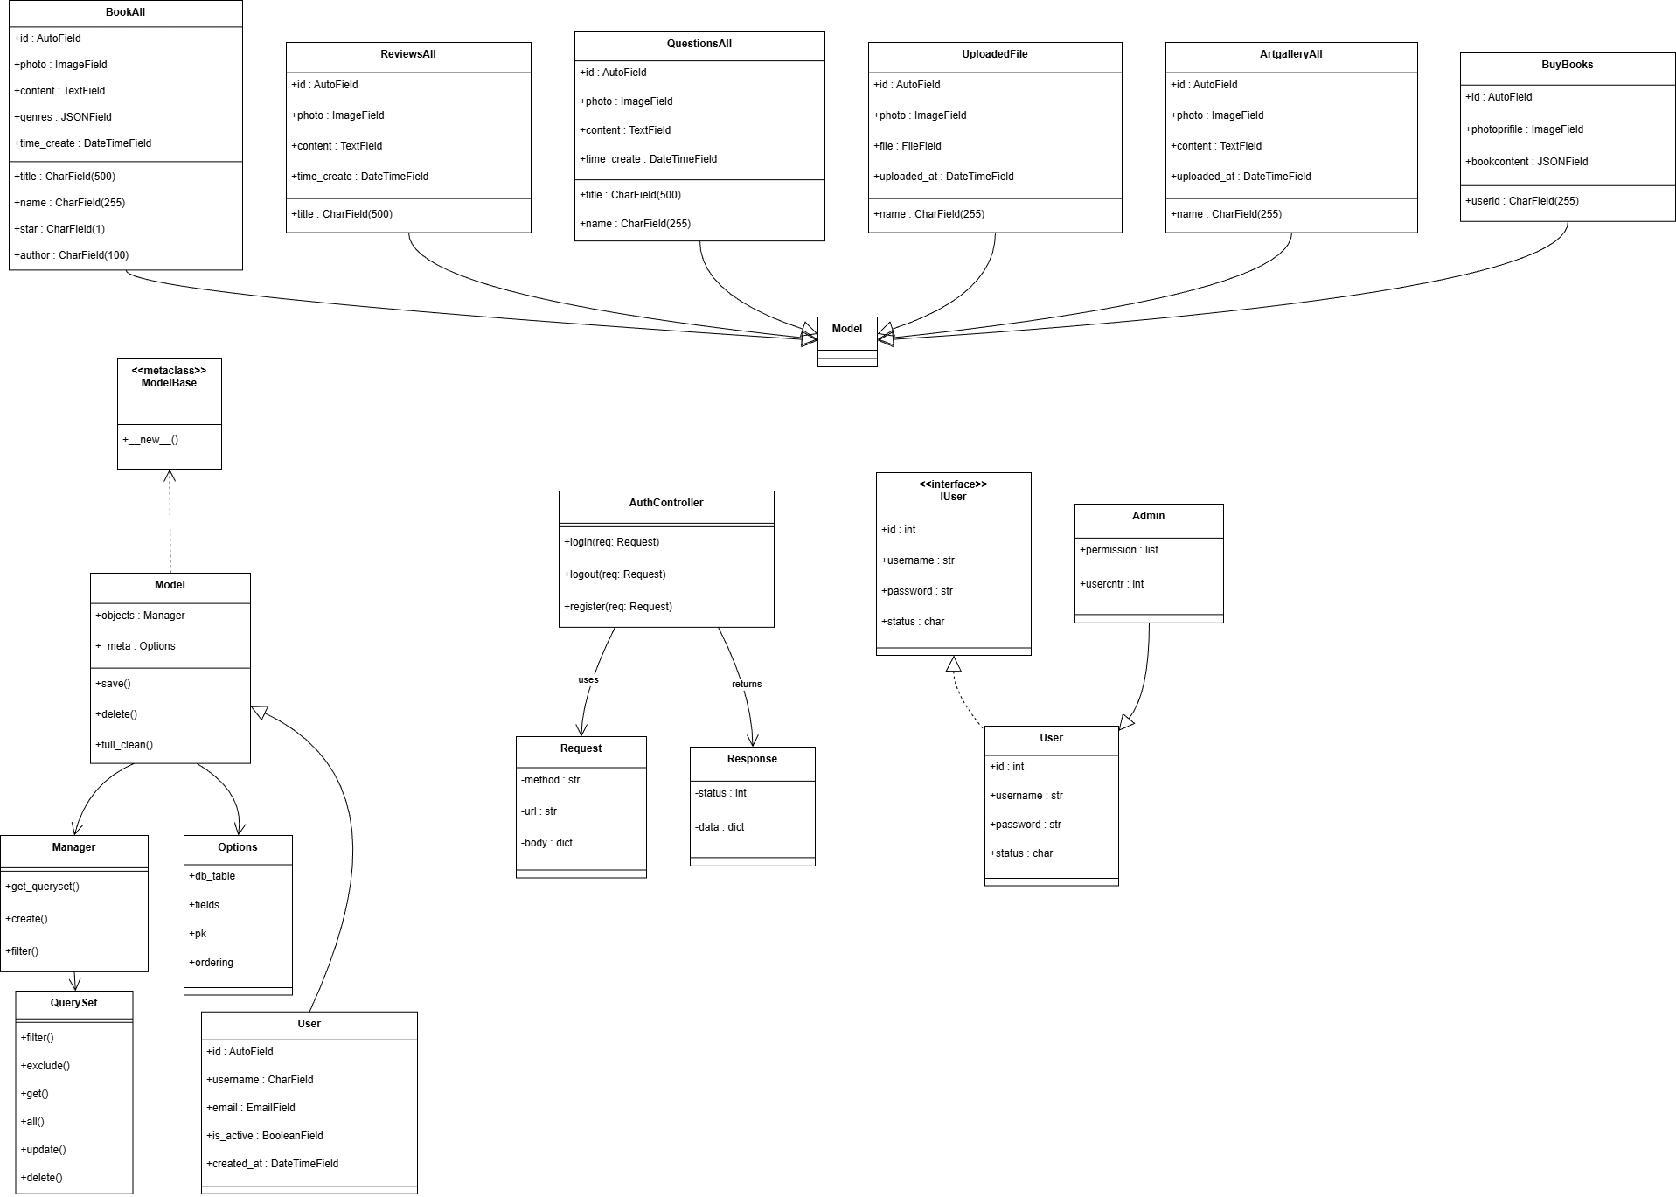
Диаграмма классов
НД

Slide 6
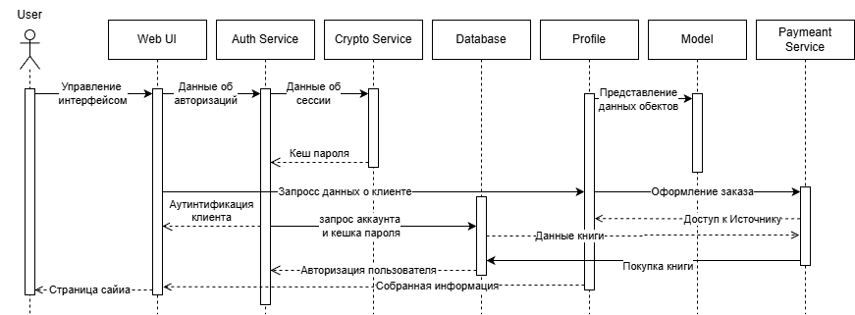
Диаграмма последовательности (Sequence)
НД

Slide 7
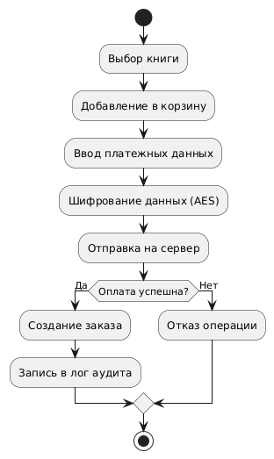
Диаграмма деятельности (Activity)
БД

Slide 8
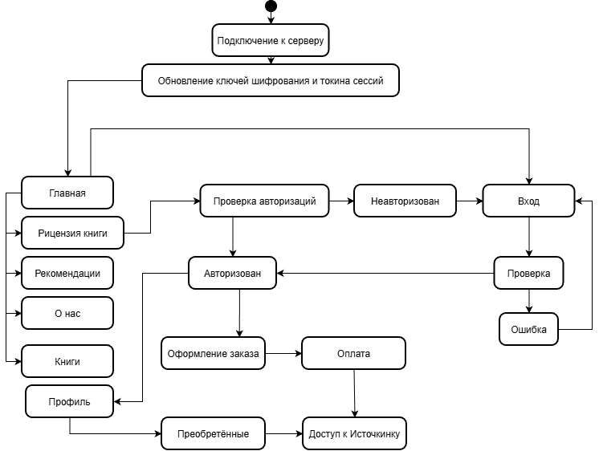
Диаграмма состояний (State Machine)
Д

Slide 9
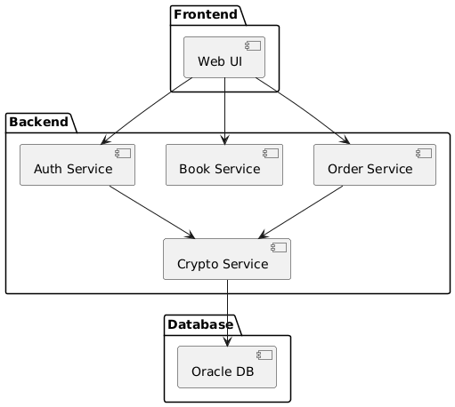
Диаграмма компонентов (Component)
М

Slide 10
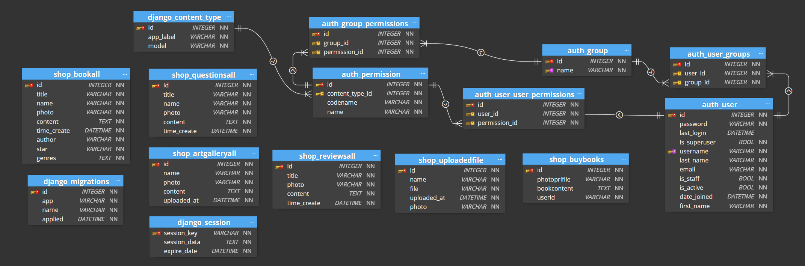
ER - Диаграмма
М

Slide 11

Выбор среды разработки Django
Н

Slide 12

Встроенная функциональность среды
Django является самодостаточным механизмом для проектирования полноценных веб-приложений на Python. Доступные ресурсы:
Ядро первоначального проекта
Вспомогательные механизмы защиты
Возможность масштабирования кода
Поскольку среда разработки имеет определённую структуру хранения и записи информации, организация механизмов работы с данными становится доступной для необученного пользователя. В чем заключается простота применения.
Н

Slide 13
Заложенный функционал ИС
01
02
Хранение файлов (PDf)
Работа с базой данных
Безопасное хранение файлов (книги, обложки, медиа-файлы) в директории media/;
Корректное хранение авторов, названия, цен и описаний
Экранирование путей к файлам и контроль доступа
Защита от sql-инъекций благодаря ORM Django
03
Отображение каталога доступных ресурсов через web интерфейс
Защита персональных данных
04
Пользователь видит только публичные данные, переданные через конструктор.
Сессия организована в зашифрованном виде.
Скрыта логика и внутренние данные системы находятся вне зоны видимости..
Б

Slide 14
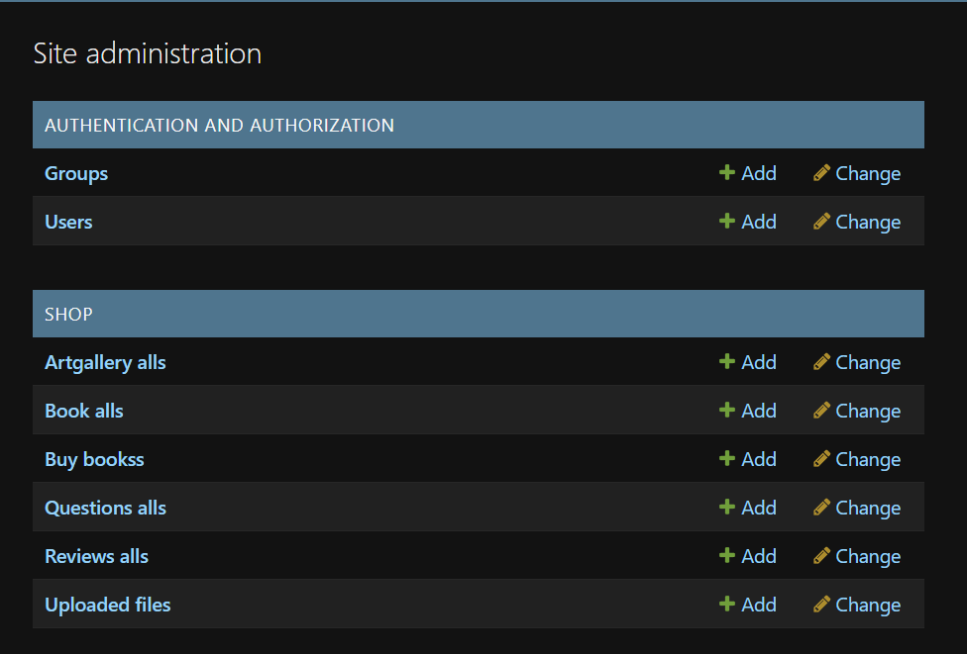
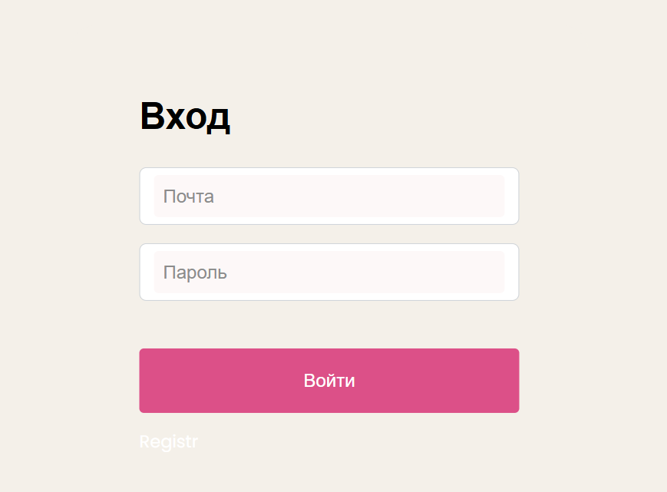
Область предварительной организации данных
01
02
Авторизация администратора
Управление данными
Добавление, редактирование и удаление книг доступно только в правах SuperUser
Доступ к странице администратора только по логину и паролю
Журнал действий: Защита данных от случайного или вредоносного изменения
Защита от несанкционированного изменения данных
Б

Slide 15
Анализ вспомогательных систем web-проектирования
DevOps-инструменты
Фреймворки и CMS
CI/CD-системы (Jenkins, GitHub Actions), контейнеризация (Docker, Kubernetes) и облачные сервисы (AWS, Google Cloud) позволяют оптимизировать развертывание, тестирование и поддержку веб-проектов, обеспечивая их стабильную работу.
Использование вспомогательных систем, таких как Django, Laravel, React и WordPress, ускоряет разработку, предоставляет готовые решения для безопасности и масштабируемости, а также снижает потребность в написании большого кода с нуля.
СУБД
Интеграция с реляционными (MySQL, PostgreSQL, Oracle) и NoSQL (MongoDB, Firebase) базами данных обеспечивает гибкость в хранении и обработке данных, улучшая производительность и надежность веб-приложений.
Н

Slide 16
Представление RDBMS
Обработка и хранение
Соединение
После выполнения SQL-запросов база данных возвращает результаты. Django ORM преобразует их обратно в объекты Python.
(RDBMS) требует аутентификации и подключения.
django.db
ORM
SQL
settings.py
Обмен данными
Закрытие соединения
Django ORM взаимодействует с БД, автоматически преобразуя Python-код в SQL-запросы.
Django автоматически управляет соединениями, закрывая их после завершения обработки запроса
М

Slide 17
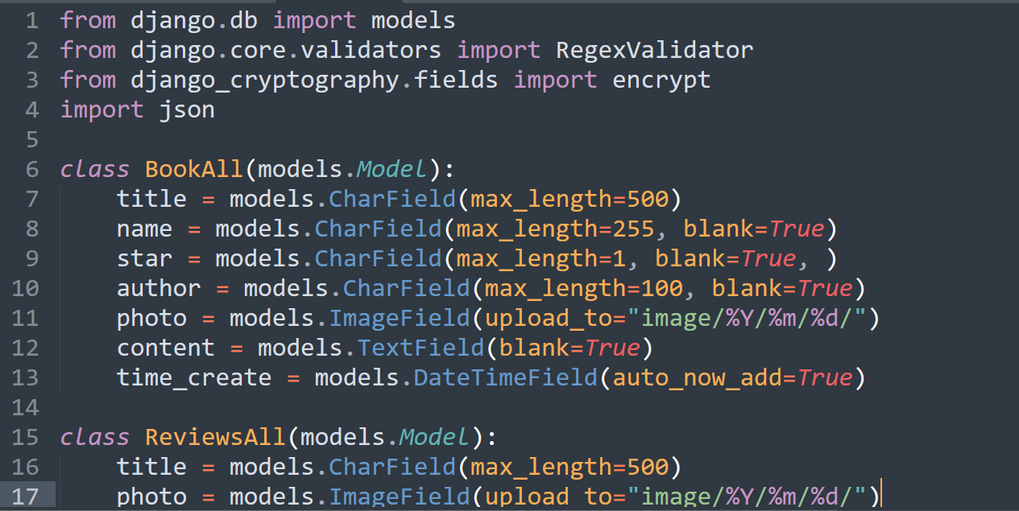
Организация возможностей RDBMS как данные
Django позволяет описывать таблицы БД через Python-классы, что облегчает работу с базой данных, поддерживая безопасные механизмы связи.
М

Slide 18

Особенности выбора Oracle-database
ДМ

Slide 19
Преимущества выбора Oracle-database
Производительность
Надёжность
Безопасность
Гибкость
Oracle поддерживает работу с большими объёмами данных и сложными нагрузками благодаря мощному механизму
Встроенные технологии, такие как Oracle Real Application Clusters (RAC) и Data Guard, обеспечивают высокую защиту данных при сбоях
Поддержка шифрования данных, аутентификации пользователей, ролевого управления
Oracle Database работает на различных операционных системах, включая Windows, Linux и Unix
МД

Slide 20
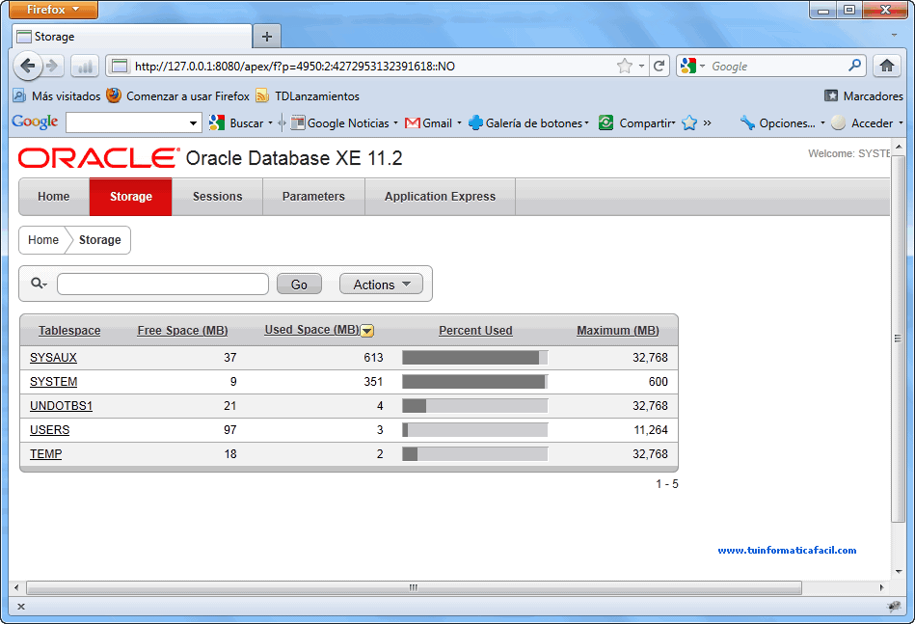
Механизм взаимодействия с Oracle Database
Oracle Database Express Edition (XE) — это бесплатная версия реляционной базы данных Oracle с ограниченными ресурсами, которая способна работать с Django, предназначенная для разработки, тестирования и небольших проектов.
МД

Slide 21
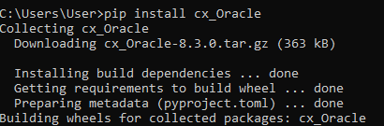
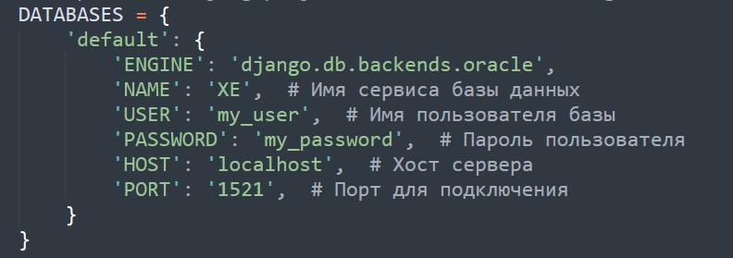
Подключение к Django
01
02
Установка необходимых компонентов
Настройка параметров базы данных в settings.py
Прежде чем подключить базу данных, необходимо установить драйвер cx_Oracle
В файле settings.py Django необходимо указать параметры подключения к базе данных Oracle XE в словаре DATABASES
Д

Slide 22
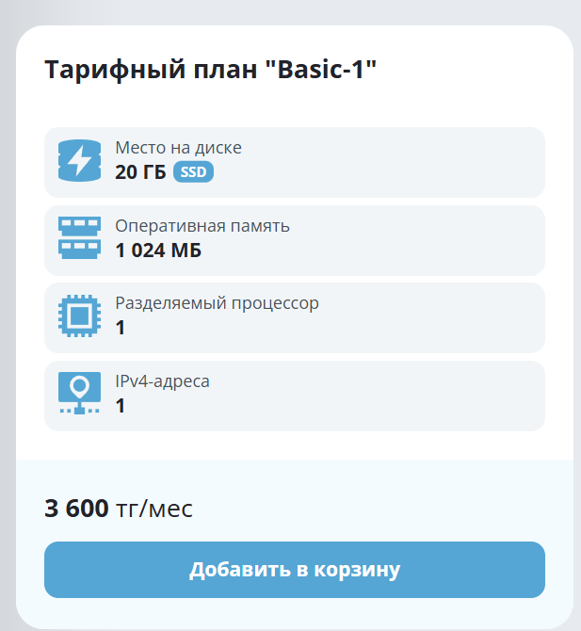
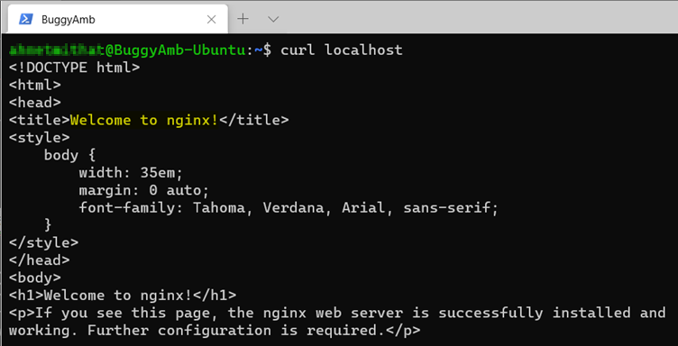
Развёртывание
01
02
PS Cloud Services. Облачный провайдер
Nginx
Услуга виртуальной машины на сервере с удалённым управлением VPS
Управление и направление трафика и развертывания серверов, механизм для адресации по определенному порту. Установка шифрованного канала связи по SSL
Д

Slide 23
Реализация механизмов рекоменаций
Контентные рекомендательные системы используют признаки объектов и предпочтения пользователей, чтобы предсказывать интерес. Машинное обучение позволяет автоматически обучать модель на статистике и формировать персональные рекомендации.
Б

Slide 24
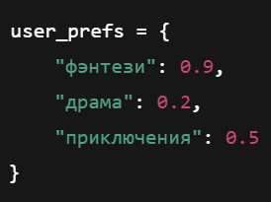
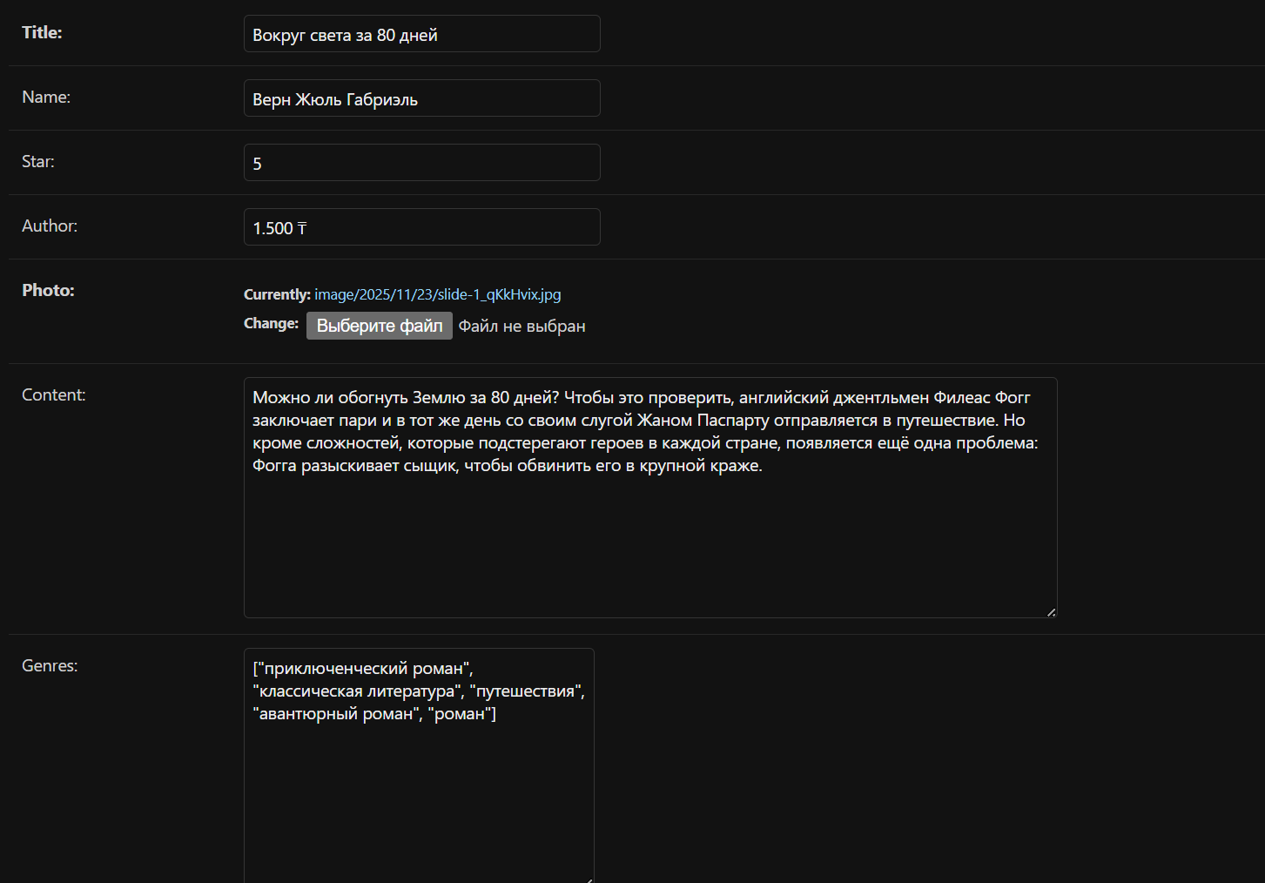
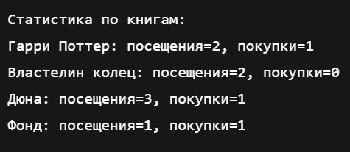
Сбор данных для системы рекомендаций
Книга
Рейтинг звёзд
Степень интереса
Пользователь
Жанры
Н

Slide 25

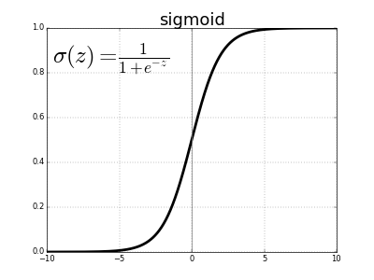
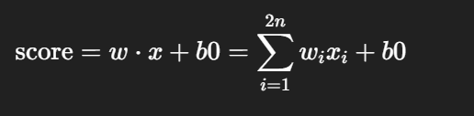
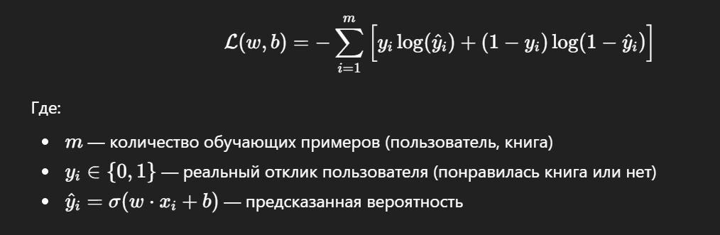
Алгоритм логистической регрессии
Алгоритм работает так (sklearn, LogisticRegression):
Векторизация признаков (x = [u_1,...,u_n, b_1,...,b_n])
Линейное преобразование
Применение сигмоиды
(Для обучения Повторяем пока не достигнут максимум итераций или не сойдётся)
Учет пересечения жанров
Финальный результат в вероятности
Д

Slide 26
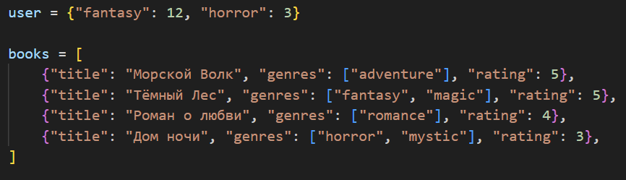

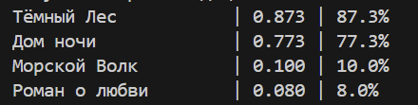
Применение системы рекомендации
Фентези и мистика
Д

Slide 27
Последующая организация данных логистической регрессии
Сбор и обработка
Получаемые данные от авторизованного пользователя
Последующий анализ
Данные из таблицы используется для повтор
Json
ORM
SQL
Model. genres
Собственый формат
Внедренние конструкций Djando ORM для привязкий собственого типа кеширования рекомендаций пользователя
М

Slide 28
Собственная система защиты
Django предоставляет мощный модуль аутентификации и управления пользователями через django.contrib.auth. Однако, если стандартной системы недостаточно, можно расширить ее, добавив кастомные механизмы защиты.
Н

Slide 29
Возможные уязвимости web-приложений
01
03
02
04
Внедрение операторов sql
Межсайтовое выполнение сценариев
Этот тип уязвимости возникает, когда злоумышленники используют некорректно обработанные входные данные.
Эта уязвимость позволяет злоумышленникам внедрять вредоносные скрипты, которые исполняются в браузерах пользователей.
Недостаточная аутентификация
Доступные формы информации
Если структура системы недостаточно защищена, злоумышленники могут получить доступ к файлам или ресурсам, которые не предназначены для общего использования.
Подбор данных, известный как brute-force атаки, применяется для взлома при подборе
МН

Slide 30
01
Внедрение операторов sql
В Django защита от SQL-инъекций реализована на уровне ORM (Object-Relational Mapping) и встроенных механизмов обработки запросов.
Н

Slide 31
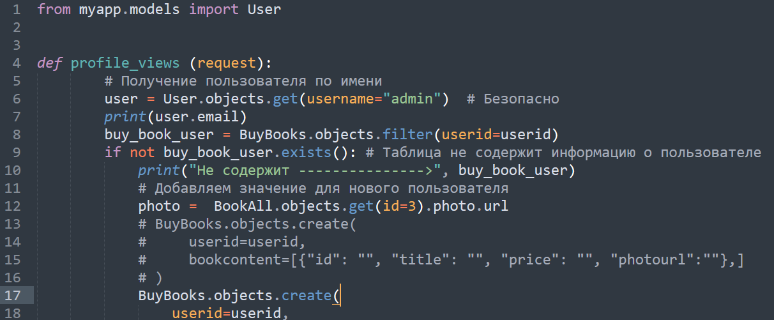
Представление предварительной аутентификации
Н

Slide 32
02
Недостаточная аутентификация
При реализации механизмов аутентификации необходимо создать представление register, где будем сохранять нового пользователя.
Н

Slide 33
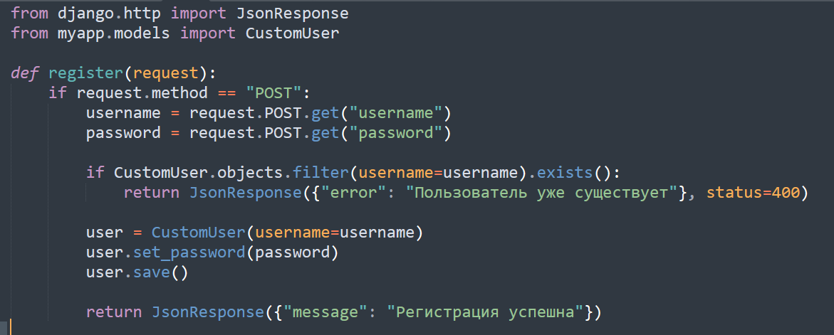
Представление защиты register
Н

Slide 34
03
Межсайтовое выполнение сценариев
XSS (Cross-Site Scripting) — это атака, при которой злоумышленник внедряет вредоносный JavaScript-код в веб-страницу, которая затем выполняется в браузере жертвы.
Б

Slide 35
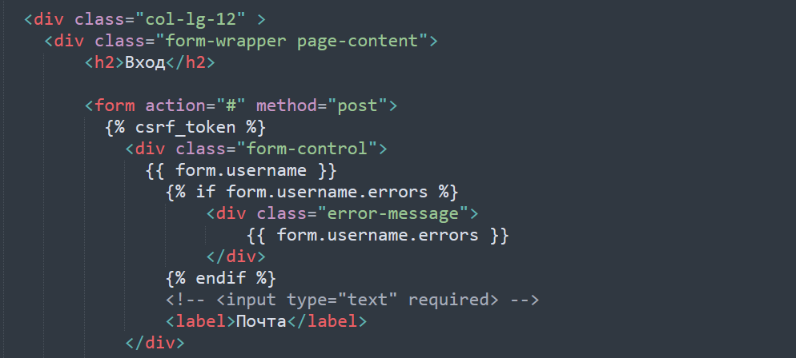
Защита от Cross-Site Scripting
Б

Slide 36
04
Доступные формы информации
Брутфорс-атаки направлены на подбор паролей путём многократного ввода различных комбинаций. Django предоставляет встроенные и сторонние механизмы защиты.
Н

Slide 37
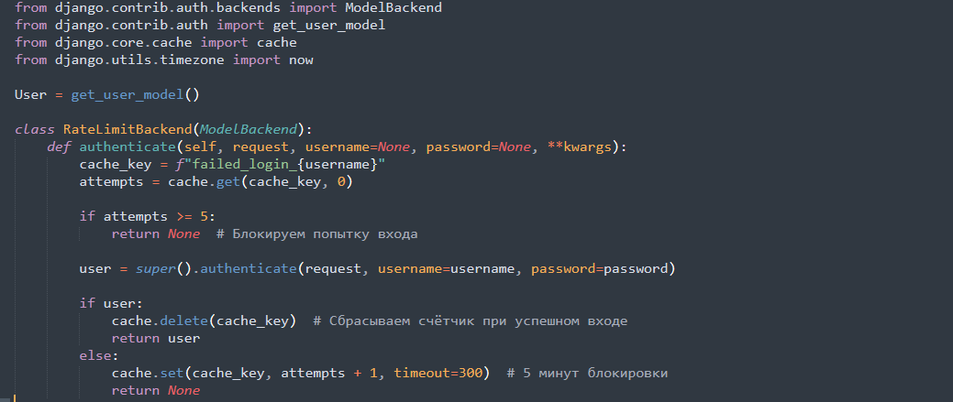
Защита от brute-force
Н

Slide 38
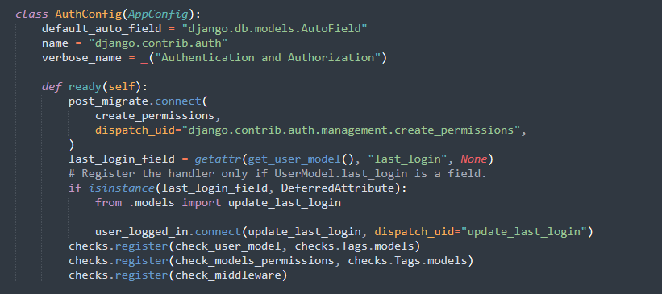
Расширение django.contrib.auth
Н

Slide 39
Используемая литература
Django 3.0. Практика создания веб-сайтов на Python БХВ-Петербург 2021 - 704с. ил.- (Профессианальное програмирование)
A Byte of Python, book version 2 for python 3.0 www.swaroopch.com/notes/python 2013 translation by Vladimir Smolyar

Slide 40
БЛАГОДАРИМ ЗА ВНИМАНИЕ

